Slide 1
NCS능력단위평가 결과물제출
능력단위명 | UI/UX 요구분석
성 명 | 이해은
제출일자 | 2021-09-13
안양이젠아카데미컴퓨터학원

Slide 2
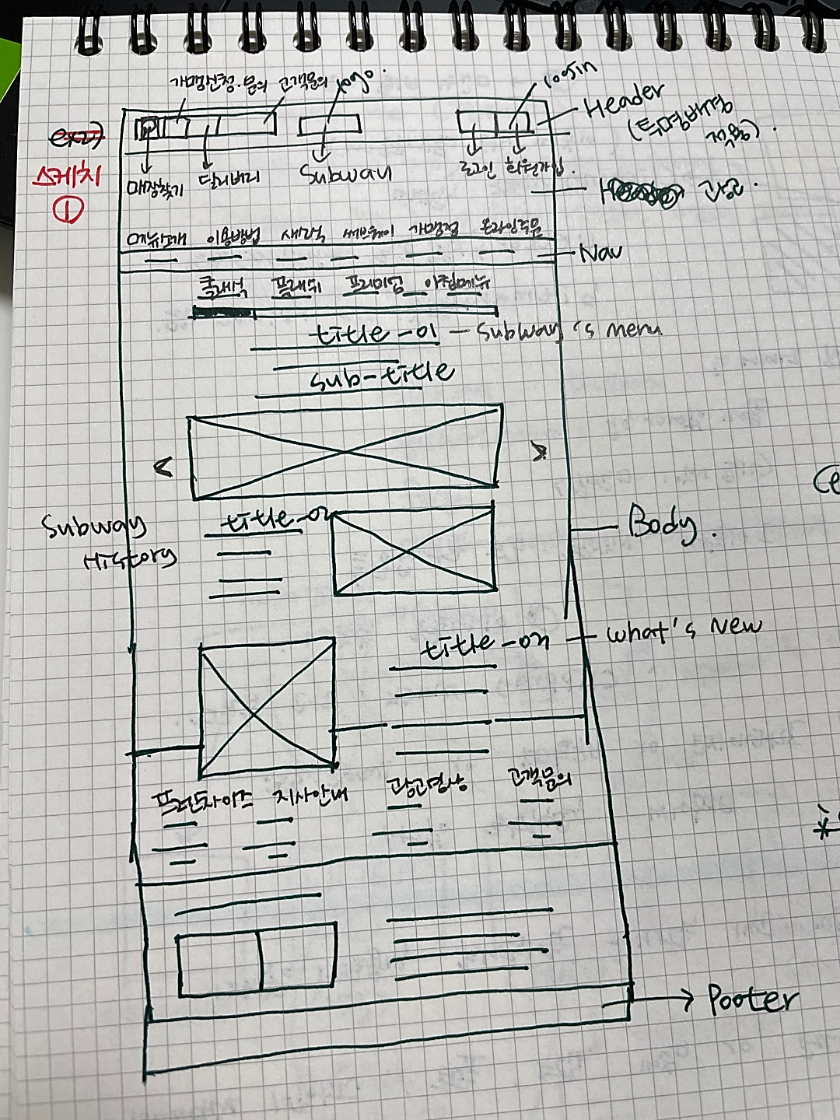
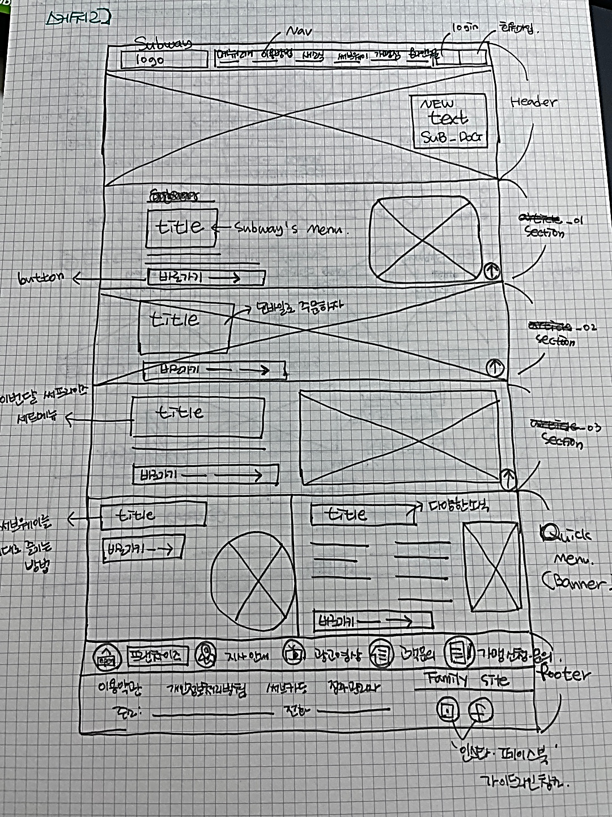
01. 페이지 스케치
프로토타입 제작을 위한 와이어프레임 스케치 제작
스케치 시안 01
스케치 시안 02

Slide 3
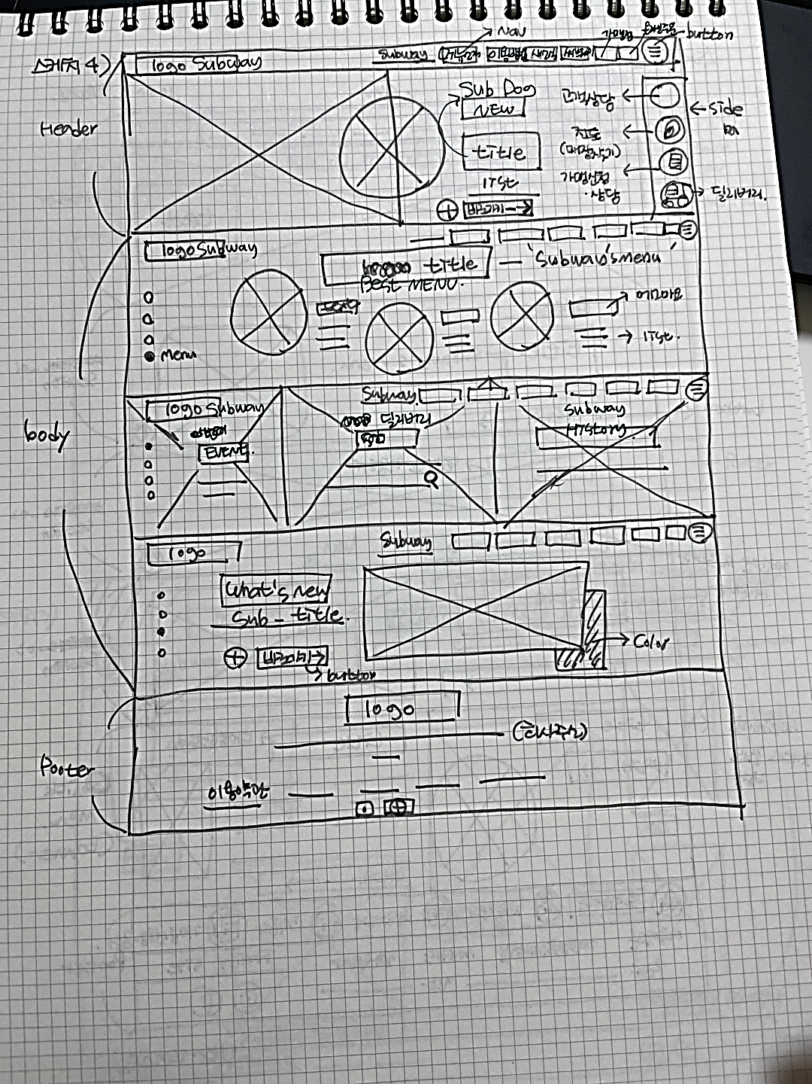
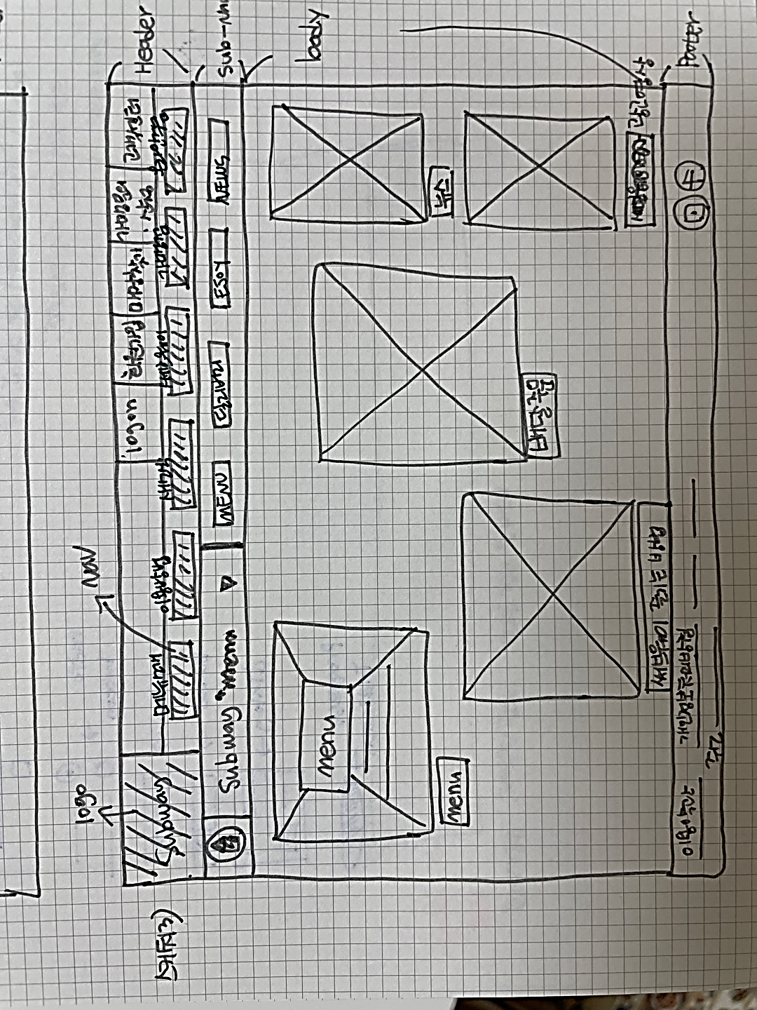
01. 페이지 스케치
프로토타입 제작을 위한 와이어프레임 스케치 제작
스케치 시안 03
스케치 시안 04

Slide 4
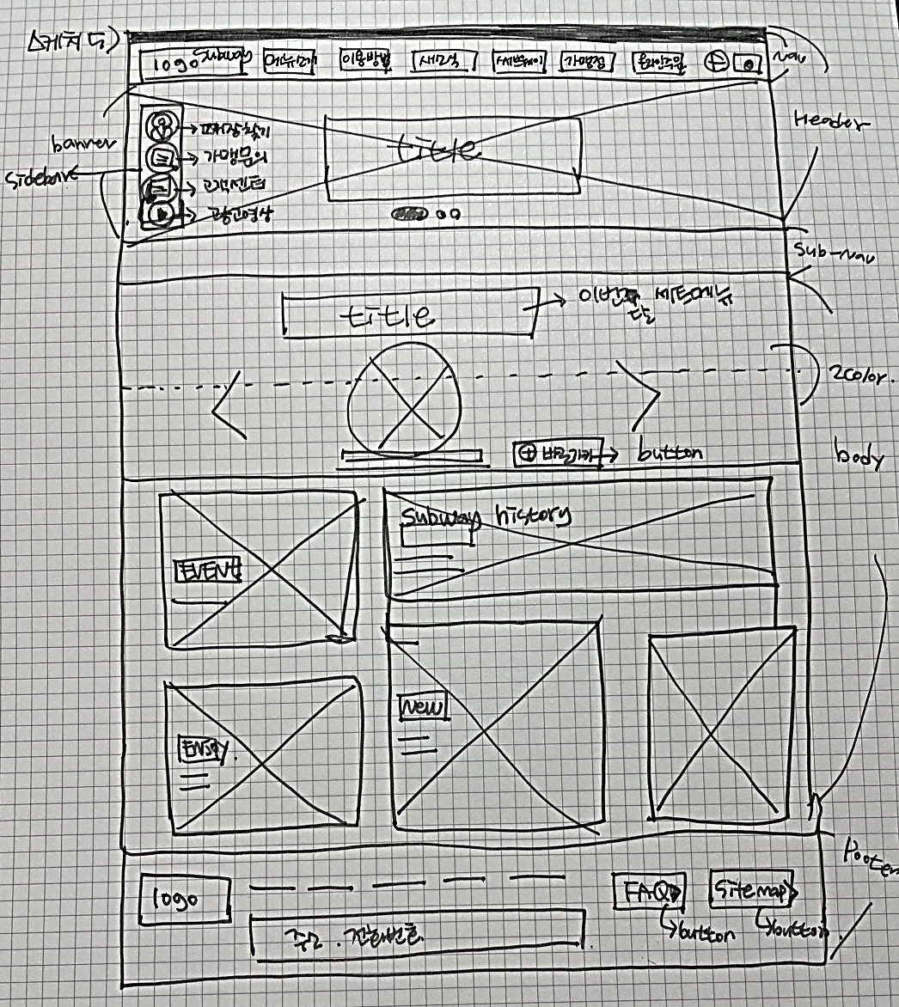
01. 페이지 스케치
프로토타입 제작을 위한 와이어프레임 스케치 제작
스케치 시안 05

Slide 5
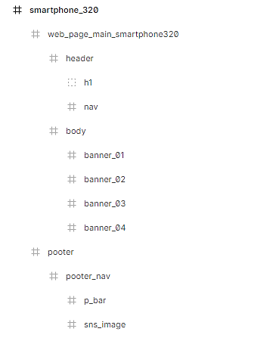
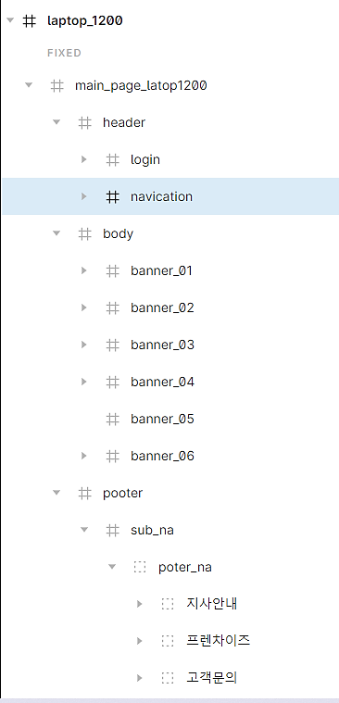
02. 프로토타입 제작- 레이어 구조
디자인 제작을 위한 프로토타입 제작
레이어 캡쳐_01
레이어 캡쳐_02
레이어를 쓸때에는 찌그러지면 안되고, /(슬러시)나, 대문자를 사용하지 않는다.

Slide 6
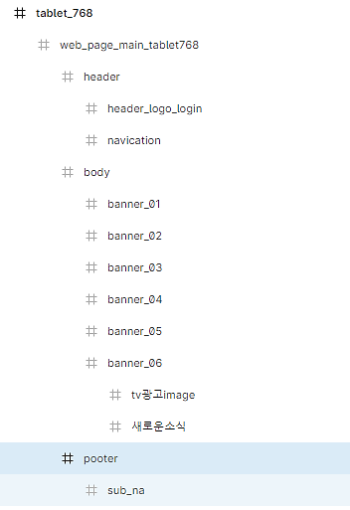
02. 프로토타입 제작- 레이어 구조
디자인 제작을 위한 프로토타입 제작
레이어 캡쳐_01
레이어 캡쳐_02

Slide 7
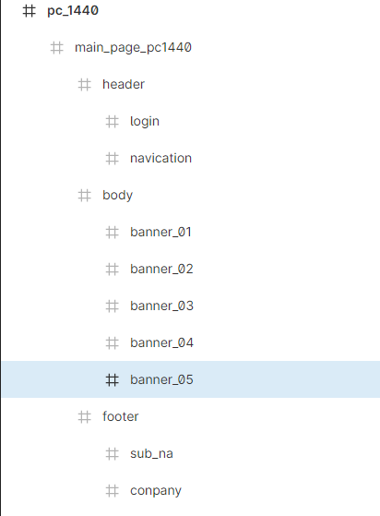
02. 프로토타입 제작- 레이어 구조
디자인 제작을 위한 프로토타입 제작
레이어 캡쳐_03
레이어 캡쳐_04

Slide 8
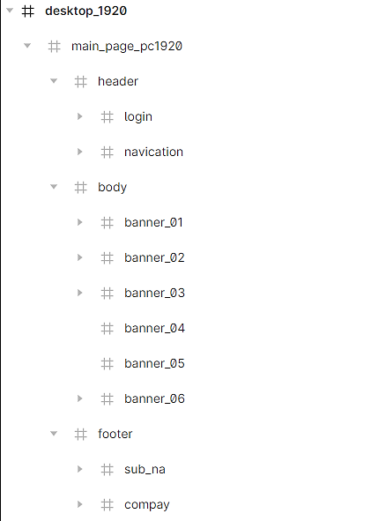
02. 프로토타입 제작- 레이어 구조
디자인 제작을 위한 프로토타입 제작
레이어 캡쳐_05

Slide 9
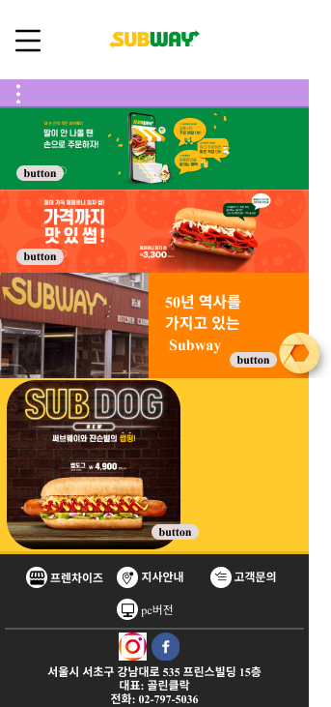
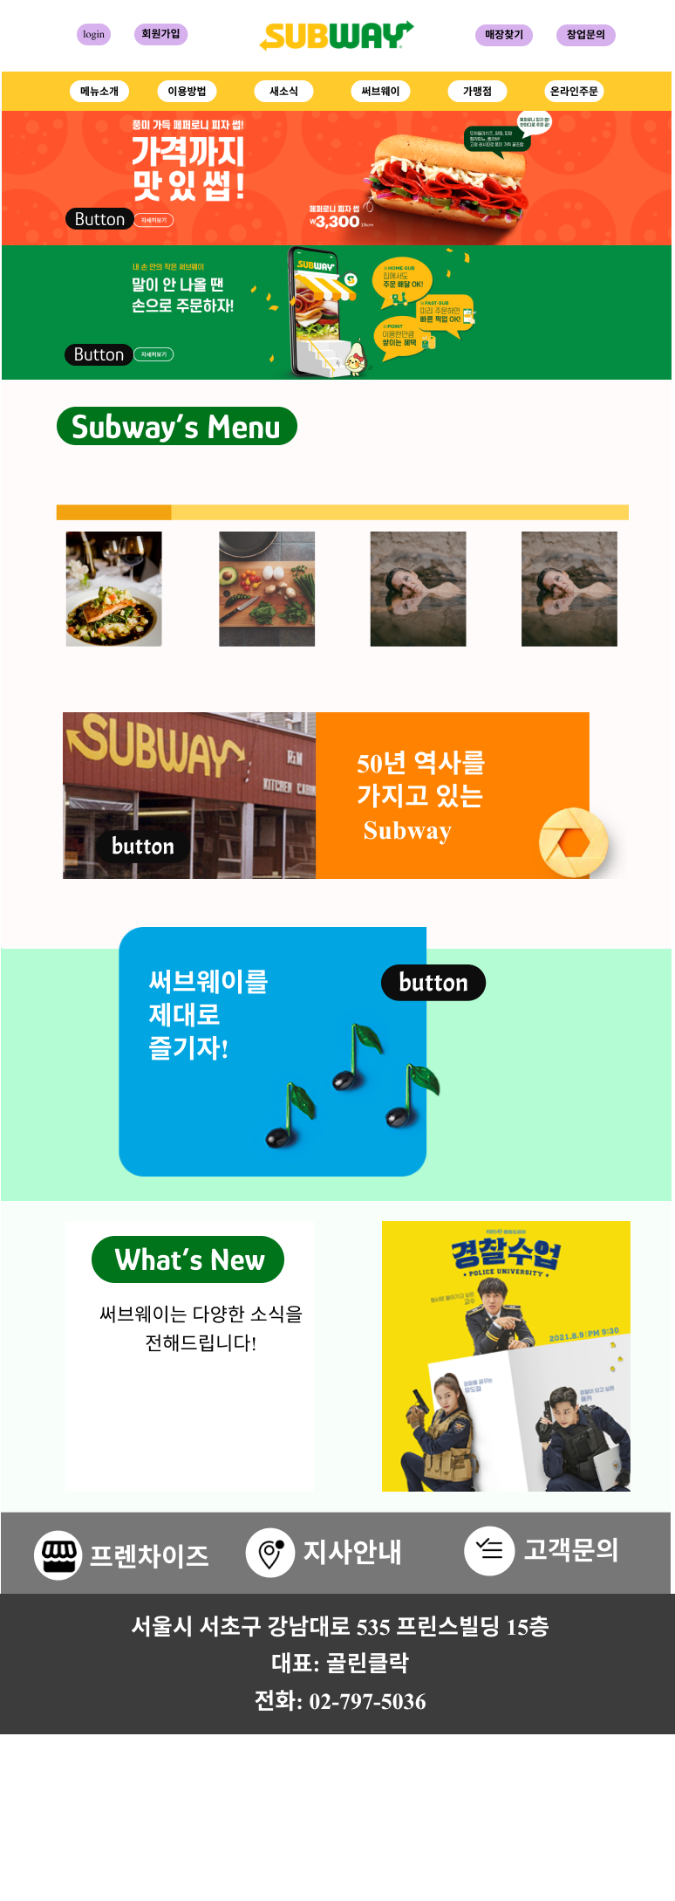
02. 프로토타입 제작
디자인 제작을 위한 반응형 프로토타입 제작
프로토타입 – 스마트폰
사이즈 규격: 320 * 726
프로토타입 – 태블릿
사이즈 규격: 768 * 1987
320px
(단위까지 입력해야 할 필요가 있음)
이렇게 이어서 붙여서 디자인을 해도 됨.

Slide 10
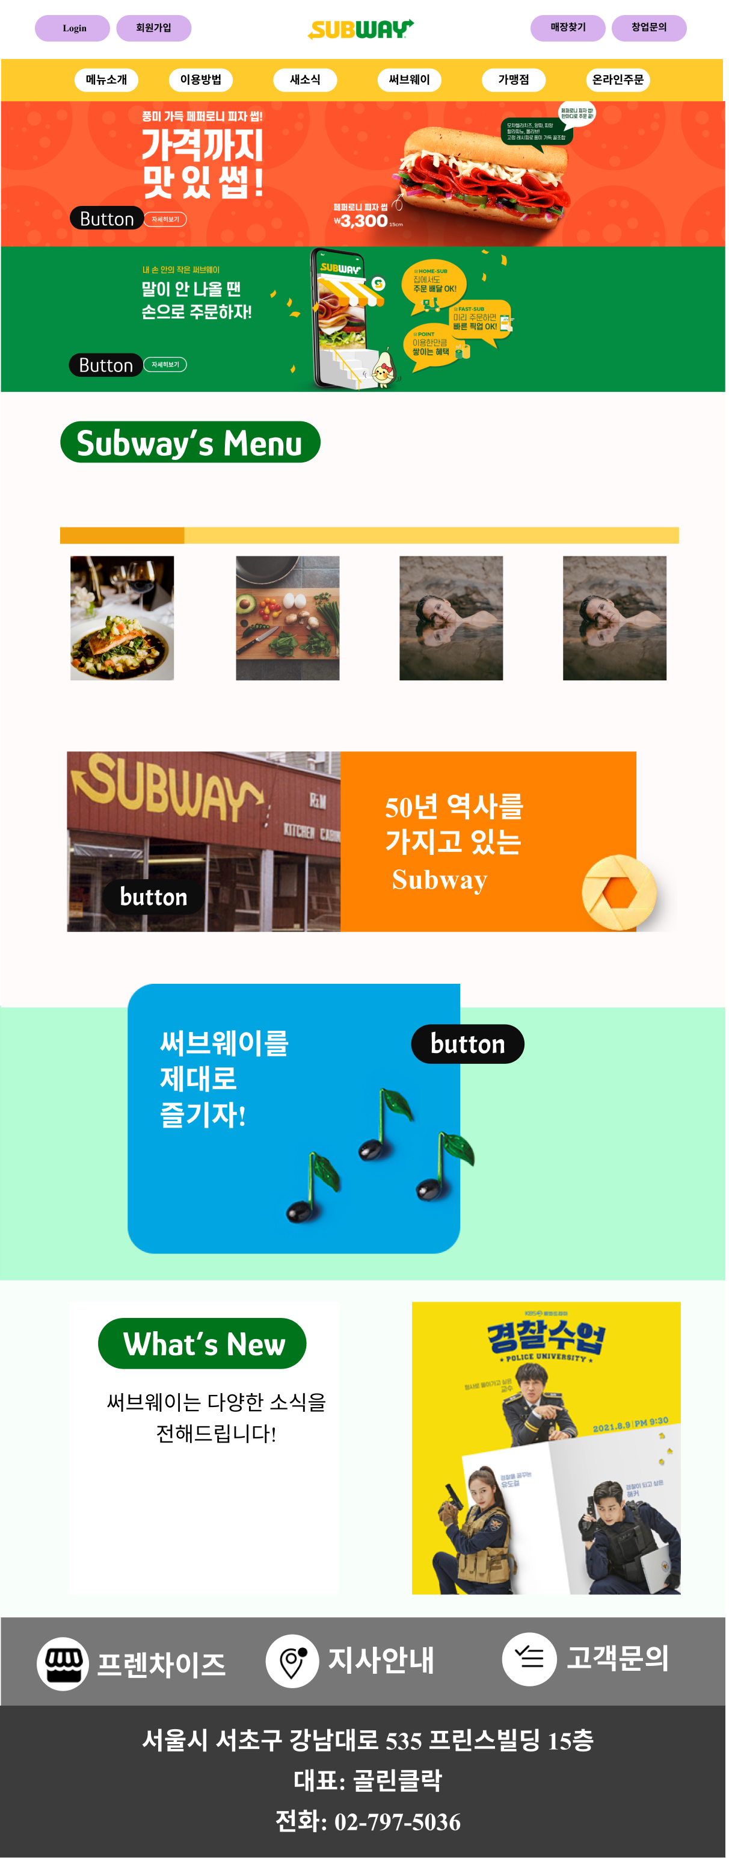
02. 프로토타입 제작
디자인 제작을 위한 반응형 프로토타입 제작
프로토타입 – laptop
사이즈 규격: 1200 * 3085

Slide 11
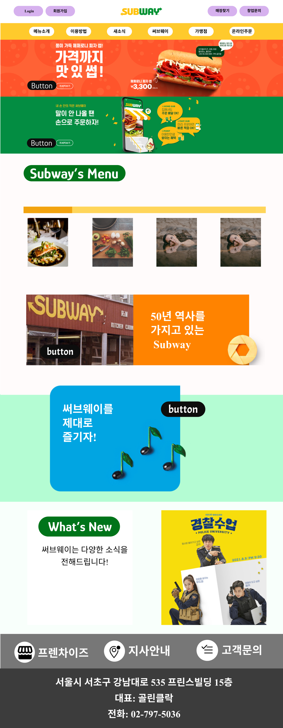
02. 프로토타입 제작
디자인 제작을 위한 반응형 프로토타입 제작
프로토타입 – pc
사이즈 규격: 1440 * 3696

Slide 12

02. 프로토타입 제작
디자인 제작을 위한 반응형 프로토타입 제작
프로토타입 – pc-full
사이즈 규격: 1920 * 4887.62

